Slide 1
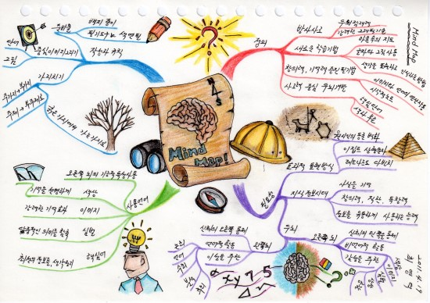

Social Drawing Mind Map “ Open Idea ”
Social Drawing Mind Map
“ Open Idea ”
2013 설계 프로젝트
송태웅, 신승진, 장영창, 김미림
“ 너의 생각(mind-map)을 공개(open) 해라 !! ”
Copyright © 2013, Embedded System Lab , Hansung University , All rights reserved

Slide 2
Before..
2013-02-18 (화)
발표내용 :
1. Idea를 발전시키고 공유하는 과정, 방식
2. 다른 style의 idea(소프트웨어 개발 등등..) 에 대해서도 추가 예시
개선할사항 :
또 다른 Idea 방식에 대한 고민,
<< 오늘 발표할 내용 >>
프로젝트 제안서
우리 사이트의 철학, 추구하려는바 , 목적
인간이 이해할수있는 우리 사이트 이용하기 시나리오 (동기-> 솔루션까지)
모든 이슈들에 대해서 기능을 전부 나열해서 기능 리스트
사용자 타겟 , 기타 적합한 프로젝트 유형
Mind Map Community “ Open Idea ”

Slide 3
What is ‘ Open Idea ’ ?
” Open Idea "의 뜻은
Idea를 마인드맵으로 정리해서 공개해라!
그러면 더 큰것을 얻어 갈수있을것이다 !
프로젝트가 추구하려는것 :
하나의 문제를 여러가지 방식으로 해결해나갈수있을때 함께
여러 풀이방식을 공유하고 발전 시켜나갈수있다.
큰 문제가 되는것을 작게 나눠가면서 작아진 쉬운문제를 함께 풀어내고
최종적으로 모두를 합하면 큰 문제가 해결되게 한다.
하나의 화제를 두고 여러 사람의 여러 시야의 발상과 연관된 생각을
덧붙혀 나가서 한 사람의 우물안의 생각을 벗어나게 해준다.
4. 부족할것같은 계획이나 내용을 함께 채워나간다.
Mind Map Community “ Open Idea ”

Slide 4
시나리오
“디자인과 학생이 크리스마스 관련된
작품을 만드려고
연관된 소재 거리를 고민하고 있다.”
Mind Map Community “ Open Idea ”

Slide 5
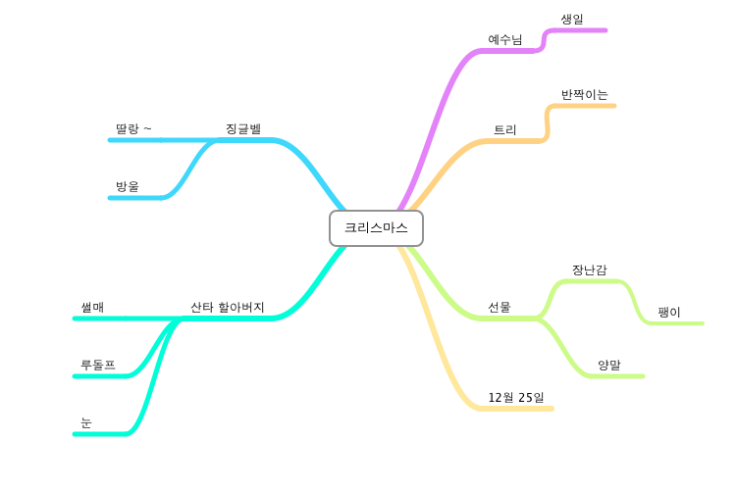
1. User 가 아이디어를 올리면
게시하기
click
Mind Map Community “ Open Idea ”

Slide 6
2. 새로운 마인드맵이 등록된다.
Theme : 크리스마스 연상
작성자 : raflove 작성일: 2013.02.18
Comment & Feedback
click
Mind Map Community “ Open Idea ”

Slide 7
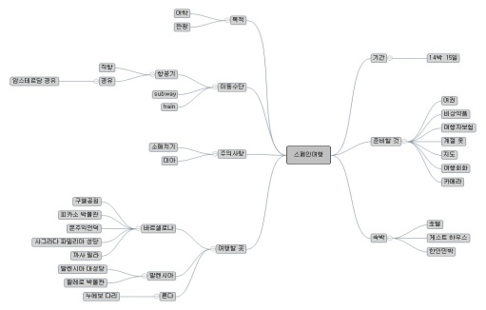

Comment와 Feedback을 확인할 수 있다
Comment
Feedback
Comment
Feedback
Name :
댓글ㄹㄹㄹㄹㄹㄹㄹ
Best
58
5
Best
디자이너 : 크리스마스를 다른시야로 볼수도 있군요.. 새로운 생각입니다.
58
5
장영창 : 좋다
5
0
신승진 : 별론데….
0
2
kindboysj : 이렇게도 생각을 해보았습니다.
Mind Map Community “ Open Idea ”

Slide 8
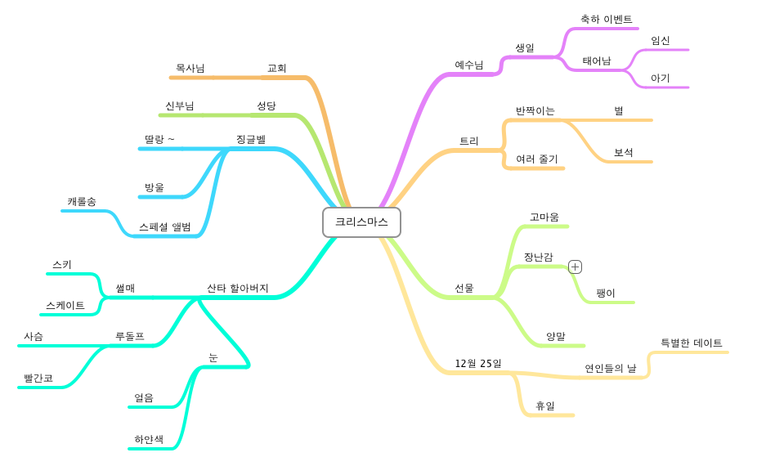
Mind-Map 프로젝트 화면에서
다른 모든 유저가 제한없이
다같이 Mind-Map을 덧붙혀나가고
추가 된 내용을 모두가 확인할수있다.
Mind Map Community “ Open Idea ”

Slide 9
결과 :
모든 사람들이 마음껏 마인드맵을 수정함으로써 새로운 정보 발견.

Slide 10
2. 시나리오
“ 스페인 여행을 처음가는데
계획을 정리하고 있다. ”
Mind Map Community “ Open Idea ”

Slide 11
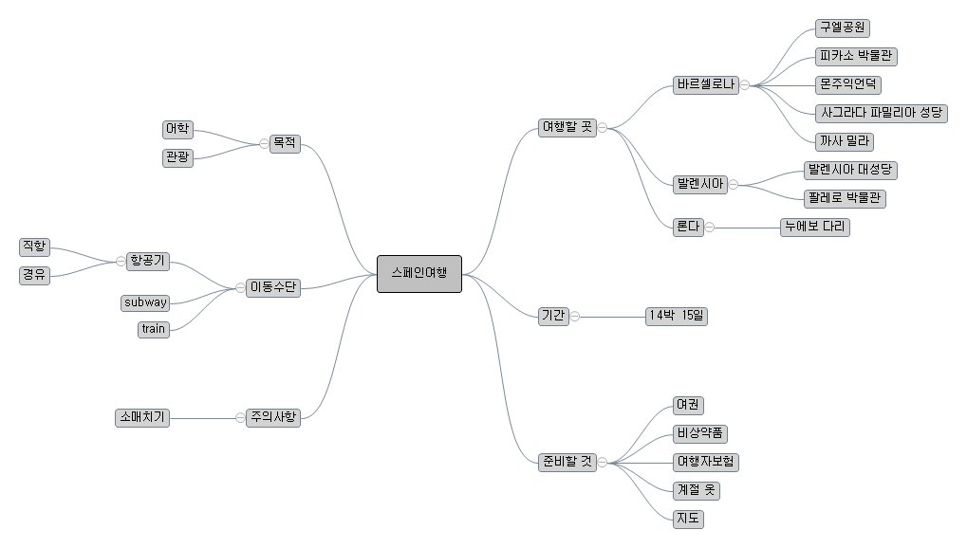
1. User 가 아이디어를 올리면
게시하기
click
Mind Map Community “ Open Idea ”

Slide 12
2. 새로운 마인드맵이 등록된다.
Theme : 스페인 여행
작성자 : raflove 작성일: 2013.02.12
Comment & Feedback
click
Mind Map Community “ Open Idea ”

Slide 13
Comment와 Feedback을 확인할 수 있다
Comment
Feedback
Comment
Feedback
Name :
댓글ㄹㄹㄹㄹㄹㄹㄹ
Best
58
5
Best
여행자 : 스페인 여행할 때 유용하겠어요~ 감사합니다^^
58
5
장영창 : 좋다
5
0
신승진 : 별론데….
0
2
kindboysj : 이렇게 하면 더 좋을 것 같네요
Mind Map Community “ Open Idea ”

Slide 14

관리자 화면에서
Feedback
58
5
관리자가 Feedback의 내용으로 변경을 원할 경우 변경하기 버튼을 누르면 기존에 작성된 마인드맵이 변경 가능합니다.
변경하기
kindboysj : 이렇게 하면 더 좋을 것 같네요
click
Mind Map Community “ Open Idea ”

Slide 15
결과 :
자신이 준비하거나 알고 있던 정보들을 마인드맵으로 작성 후 올리면 다른 사람들에 의해 정보가 추가 됨.

Slide 16
Main Functions..
회원제 관리
이메일과 패스워드로 간단하게 로그인
2. Mind-Map 생성하기
프로젝트 주제 결정
프로젝트 요약글 작성
참여인원 선택 및 관리
마인드맵 편집
3. Mind-Map 참여하기
Join now버튼을 통해서 마인드맵 작업 (write)권한 받기
마인드맵 수정하고 적용 요청기능
피드백 메세지 프로젝트 책임자에게 보내기 기능
히스토리 보기 기능
활동사항 그래프로 보기 기능
4. Mind-Map 복제하기
- Open된 다른 프로젝트를 내 프로젝트로 복제해서 따로 작업 진행하는 기능
Mind Map Community “ Open Idea ”

Slide 17
Main Functions..
5. Mind-Map 다른프로젝트 리스트 보기
새롭게 생성된 순서별
이번달 인기순위별
누적 인기순위별
이번달 활동 순위별
누적 활동 순위별
6. Mind-Map을 다른 포맷으로 자동변환하기
- 작성된 마인드맵을 원하는 output으로 변환해준다.
ppt, hwp, HTML, code 등 …
7. 개인점수 관리
Mind-Map의 기여도에 따라서 평가점수를 받을수있다.
Mind-Map의 기여도에 따라서 평가점수를 줄수있다.
점수에 따라서 등급, 순위가 매겨진다. (누적별,분야별 등등)
8. 평가하기
- Mind-Map에 달린 노드에 대하여, 댓글을 개인적으로 달수있다.
Mind Map Community “ Open Idea ”

Slide 18
Detail Functions..
1. Mind-Map 프로젝트 공개 여부 결정
2. 개인점수로 계급 체계
3. 첫 페이지에서 씨앗 노드들 보여주는 방식
4. 마인드맵 재밌게 그리는 방법
재밌는 이벤트( 물방울이 퍼지는 방법 )
노드에 마우스 오버나 노드 생성 할때 소리
어려울 것 같으면 오픈소스 그대로…
5. 저장 방법
서버에 저장( 로그인 한 상태 )
자신의 컴퓨터에 저장 ( 비 로그인 상태 )
Mind Map Community “ Open Idea ”

Slide 19
Who are target users?
" 창작, 학습, 기획등을 하려는자 "
(불완전한 생각이나 작전,전략등을
구체화,강화 시키고 싶은자)
1. 작가
2. 개발자
3. 기획자
4. 디자이너
5. 학생
6. 요리사 연습생
등등…
Mind Map Community “ Open Idea ”
Notes:
기업이 할당받은 배출권보다 온길가스를 적게 배출하면 남은 배출권을 팔아서 이윤을 남길수있고, 할당받은 배출권보다 온실가스를 만힝 배출하면 필요ㅛ한 만큼의 배출권을 구매해서 온실가스 감축목표를 달성할수있는 유연하고 효율적인 제도

Slide 20
What kind of projects is suitable ?
게임의 작전, 전략
디아블로의 '바바리안' 캐릭터 전략을 다양한 줄기로..
2. 영화의 시나리오, 드라마 각본
투표에의해서 다양한 줄기로 이야기의 흐름이 바뀔수있게..
3. 교과목 학습
윤리,국사 등의 특정범위 공부하기위한 마인드맵(연상기법)
4. 소프트웨어 개발
큰 소프트웨어를 조금씩 나눠가며 작은 모듈하나까지 나누고
작은 모듈을 함께 만들어 최종적으로는 큰 소프트웨어를 개발하기
등등...
Mind Map Community “ Open Idea ”

Slide 21
“ Done & To Do ” on R&R.
이름 | Done
 | To Do
장영창 | 임시 홈페이지 UI 코딩
 | D3 공부, 임시 홈페이지에 D3 적용
신승진 | 마인드맵 임시 홈페이지에 올리기
 | 마인드맵 오픈소스 공부
송태웅 | 임시 홈페이지 서버 구축
 | Node.js 공부, 임시 홈페이지 서버 구축
김미림 | HTML, CSS 공부
 | HTML + CSS 예제 돌려보기
Mind Map Community “ Open Idea ”

Slide 22
Schedule..
월별 | 1월 | 2월 | 3월 | 4월 | 5월
진행 1. | 기획 회의 & 아이디어 | 구체화된 기획 작전 회의 | 구현 – 서버,웹, 알고리즘 | 프로그램 통합 회의 & 이슈관리 | 발표준비 & 회의
진행 2. | 기술 학습 | 기술학습 | 기술회의 | 테스트 | 배포 및 피드백
Mind Map Community “ Open Idea ”

